Slide 1
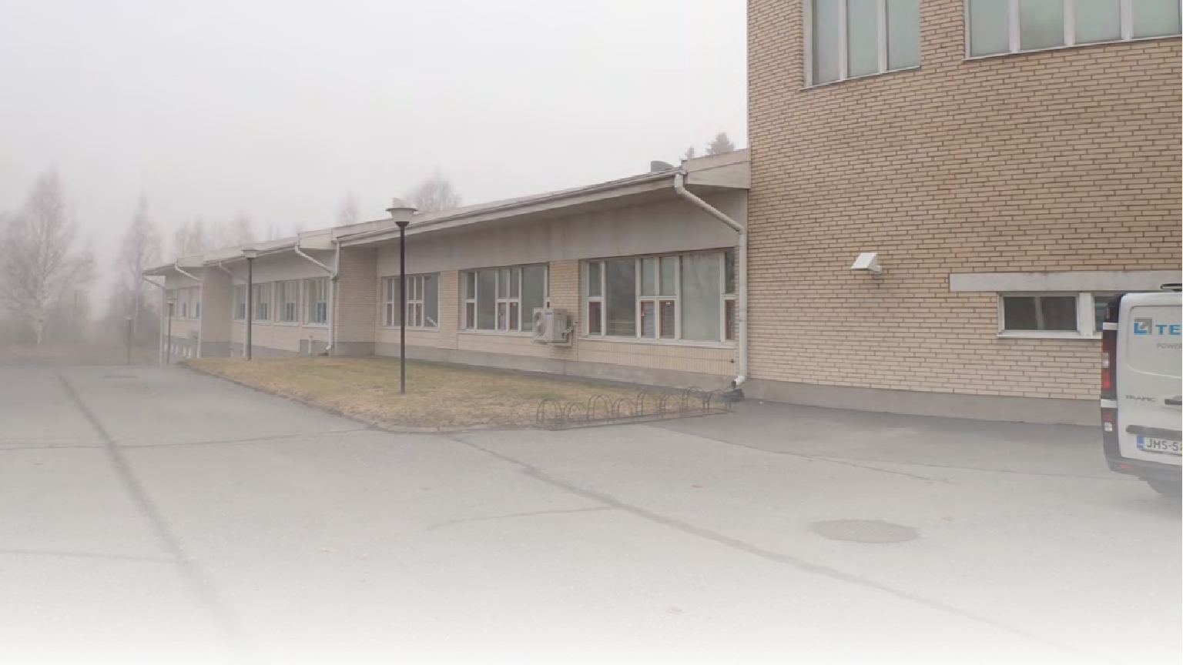
Kiinteistö Oy Nakkilan kotiteollisuuskoulu
Sisäilman parannustoimenpiteet ja korjaustöiden toteutus 2024
Infotilaisuus huoltajille 8.10.2024

Slide 2
Käyttöä turvaavien toimenpiteiden suoritus
Rakennuksen ylipaineistus:
Kesäkuussa 2024 lisättiin ilmanvaihtojärjestelmään säätöpeltejä ja päätelaitteita, joilla mahdollistettiin kaikkiin tiloihin määräysten edellyttämät ilmamäärät. Samassa yhteydessä suoritetiin kaikkien tilojen ilmamäärien mittaus ja säätö. Työn suoritti Ilmastointi Salminen Oy.
Elokuussa 2024 suoritettiin rakennuksen hallittu ylipaineistaminen, käyttäen apuna rakennuksen ilmanvaihtojärjestelmää.
  Työn suoritti Ilmastointi Salminen Oy
  Työ suoritettiin rakennuksen käyttöä turvaavana toimenpiteenä, jolla estetään mahdollisten epäpuhtauksien kulkeutuminen ulkoseinä- yms. rakenteista sisäilmaan.
  Samassa yhteydessä asennettiin rakennukseen kaksi painemittaria, joilla seurataan rakennuksen sisä- ja ulkoilman välisiä painesuhteita ja varmistetaan ylipaineistuksen toimivuus.

Slide 3
Käyttöä turvaavien toimenpiteiden suoritus
Ulkoseinärakenteiden tiivistyskorjaukset:
Ulkoseinärakenteiden tiivistyskorjauksista tilattu erillinen korjaussuunnitelma Polygon Finland Oy:ltä
Tuomas Kärki on ajoittanut korjaussuunnitelman laatimisen viikolle 44.
Korjaussuunnitelman valmistuttua kiinteistöyhtiö päättää korjaustöiden toteuttamisesta ja aikataulusta yhdessä kunnan kanssa.
Korjaustyö tulee olemaan mittava, jonka vuoksi korjattavat tilat tulisivat olemaan pois käytöstä korjaustöiden aikana. Käytännössä korjaustyöt on järkevää ajoittaa koulujen kesäloma-aikaan.
Pienehköjen läpivientien, aukkojen, reikien yms. tiivistystöitä on aloitettu Nakkilan Kiinteistöhuolto Oy:n toimesta.
  Selkeät kohdat tiivistetään tiivistysmassalla tai uretaanivaahdolla.
  Ulko-ovien tiivisteet uusitaan samassa yhteydessä.

Slide 4
Tavanomaiset huoltotoimet
  Vesikatteen puhdistustyöt:
  Puhdistustyöt suoritettu syyshuollon yhteydessä
  Sammaleet poistettu vesikatolta
  Sadevesikourut puhdistettu irtoroskasta
  Vesikatteen tiivistyksen parantaminen:
  Tiivistyskorjaukset suoritettu Asennus ja Rakennus Agge Oy:n toimesta
  Vesikatteen kunto tarkastettu koko alaltaan
  Tarkastuksessa havaitut viat ja puutteet korjattu
    Bitumihuopakatteen osalta repsottavat saumat ja läpiviennit tiivistetty
    Myrskypeltejä korjattu ja tiivistetty, pellityksiä myös lisätty mahdollisiin riskikohtiin ennaltaehkäisevästi

Slide 5
Tavanomaiset huoltotoimet
  Lämmitysjärjestelmän toiminnan säätö- ja tarkastus:
  Lämmitysjärjestelmä on tarkastettu Vesi ja Lämpö Juhola Oy:n toimesta syys-lokakuun vaihteessa.
  Lämmitysjärjestelmän patterit ja patteriventtiilit sekä -termostaatit on tarkastettu koulun kaikkien tilojen osalta.
  Kierroksella havaitut viat ja puutteet pääosin jo korjattu:
    Venttileitä ja termostaatteja uusittu (rikkinäisiä/toimimattomia termostaatteja oli noin 8 kpl).
    Osassa tiloissa ei ollut ollenkaan termostaatteja, joten niihin asennettiin uudet.
    Lähes kaikki patterit saatiin lämpenemään normaalisti ja jatkossa termostaateilla pystytään vaikuttamaan huonelämpötilaan.
  Kellaritilassa kaksi lämmityspatteria ei lämpene, ei saatu kiertoa aikaiseksi → korjataan viikkojen 42-43 aikana.
  Kellaritilassa naisten pukuhuone, jossa ei ole tällä hetkellä lämmitystä → asennetaan pienehkö sähköpatteri tai vastaava, saatetaan kuntoon viikkojen 42-43 aikana.
  Lämmönjakokeskus on toimintakunnossa.
    Kahdessa lämmönjakolaitteiston toimilaitteessa pientä vuotoa → saatetaan kuntoon viikolla 42-43.

Slide 6
Tavanomaiset huoltotoimet
Ilmanvaihtojärjestelmän kuitulähteiden kartoitus ja kuitulähteiden poisto / sulkukäsittely:
  Ilmanvaihtojärjestelmän kuitulähteiden kartoitus on tilattu Ilmastointi Salminen Oy:ltä.
  Kartoitustyö suoritetaan syyslomaviikolla (vko 43)
  Kartoituksessa havaitut haitalliset kuitulähteet tullaan poistamaan tai sulkukäsittelemään tarvittavilta osin.
  Korjaustyön aikataulu tarkentuu urakoitsijan toimesta lähiaikoina.

Slide 7
Peruskorjauksen yhteydessä tehtävät toimenpiteet
  Ulkoseinärakenteen uusiminen tarvittavalta laajuudeltaan ja jatkotutkimukset
  Ulkoseinärakenteen uusiminen on ajankohtainen rakennuksen mahdollisen peruskorjauksen yhteydessä. Rakenteet tullaan todennäköisesti saneeraamaan kokonaisvaltaisesti, mikäli katsotaan niin, että rakennuksessa toiminta jatkuu vielä lähivuosien jälkeenkin (kouluverkon kohtalo tällä hetkellä selvityksen alla).
  Vesikatteena olevan bitumikermikatteen uusiminen kokonaisuudessaan
  Vesikate tullaan saneeraamaan kokonaisvaltaisesti, mikäli katsotaan niin, että rakennuksessa toiminta jatkuu vielä lähivuosien jälkeenkin (kouluverkon kohtalo tällä hetkellä selvityksen alla).

Slide 8
Muut koulun sisäilma-asiat
Koulun sisäilma-asioissa tehdään aktiivisesti yhteistyötä Porin Terveysvalvonnan johtavan terveysinsinöörin kanssa.
Olosuhdemittausta tullaan rakennuksessa lisäämään. Rakennukseen hankitaan todennäköisesti etäluettavia, tallentavia olosuhdemittareita. Olosuhdemittarit pyritään hankkimaan lokakuun 2024 aikana. Olosuhdemittareihin annetaan Porin Terveysvalvonnalle etäkatselumahdollisuus tai raportoidaan tulokset terveysvalvontaan kuukausittain.
Tilakohtaisten sisäilmapuhdistimien hankinta on harkinnassa ja varmistunee loppuvuonna, kunnan talousarviokäsittelyn yhteydessä.

Slide 9
Muut sisäilma-asiat
Koulun sisäilma-asioiden käsittelyä ja tiedottamista varten on perustettu sisäilmatyöryhmä, jossa on mukana mm. sivistysjohtaja, koulun rehtori, koulun henkilökunnan edustaja, kouluterveydenhoitaja, työsuojeluvaltuutettu, kunnan teknisen toimialan edustaja, sekä kiinteistöyhtiön isännöitsijä.
  Sisäilmatyöryhmä on kokoontunut syksyn aikana kolme kertaa. Seuraava kokous on 14.10.2024.
  Sisäilmatyöryhmän muistiot löytyy koulun peda-netin sivuilta, kuten myös muu koulun sisäilma-asioihin liittyvä materiaali.
Oireileville oppilaille on heidän vanhempiensa kautta tarjottu mahdollisuutta oppilaitoksen vaihtamiseen terveydellisistä syistä.
Oppilaiden sairaspoissaolojen kehitystä seurataan tällä hetkellä aktiivisesti, mutta toistaiseksi sairaspoissaolojen määrä ei ole ollut normaalista poikkeavaa.

Slide 10
KIITOS!

